Slide 1
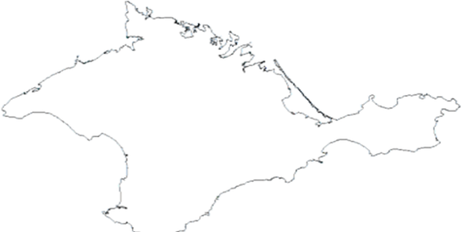

Slide 2
2

Slide 3
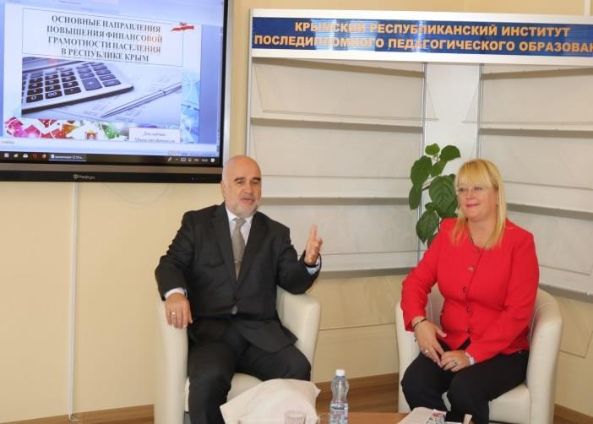
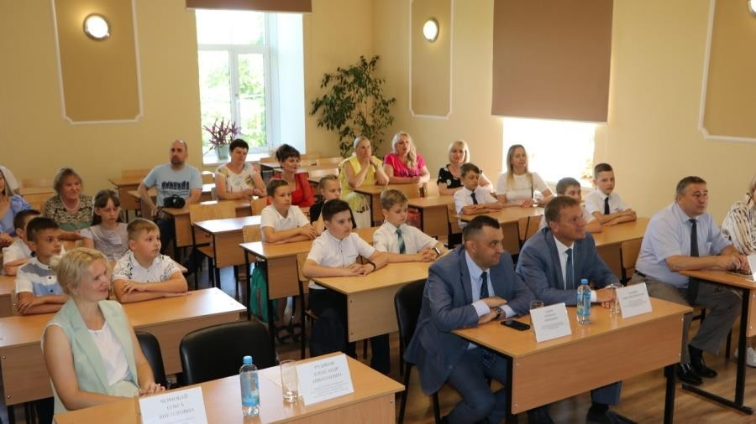

Slide 5
 | НАРАСТАЮЩИМ ИТОГОМ на конец 2021 года | 2022 год
Подготовка кадров из средств федерального бюджета педагогов и преподавателей СПО (НИУ ВШЭ) | 231 человек | 250 человек
Подготовка кадров из средств федерального бюджета консультантов-методистов (Финуниверситет) | 50 человек | 21 человек
Подготовка кадров из средств регионального бюджета педагогов и преподавателей | 114 человек | 306 человек

Slide 6
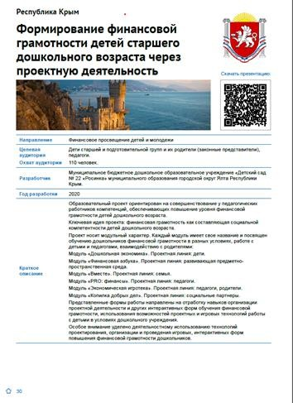
Республика Крым сразу в двух разделах «Финансовое
просвещение детей и молодежи» и
«Образовательные и просветительские проекты финансовой грамотности для взрослых»

Slide 7
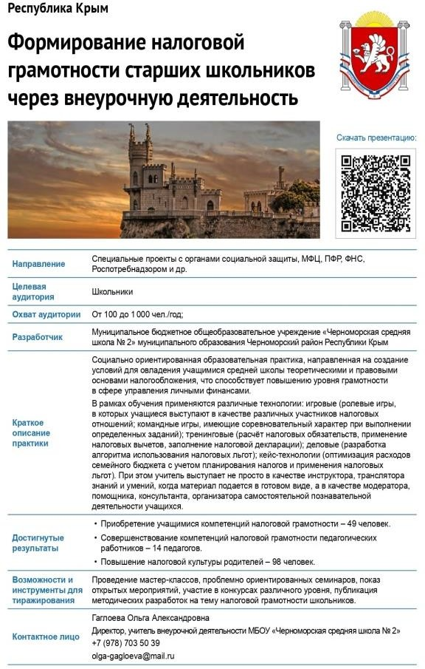
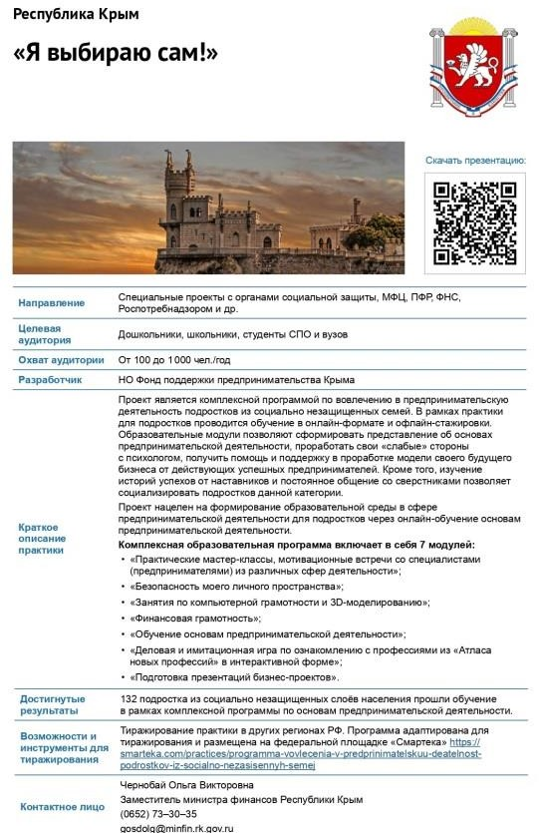

Slide 8
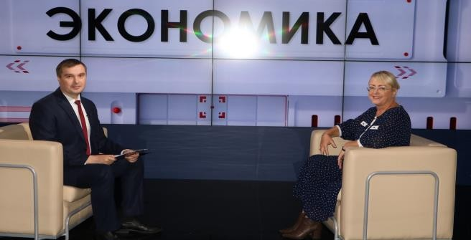
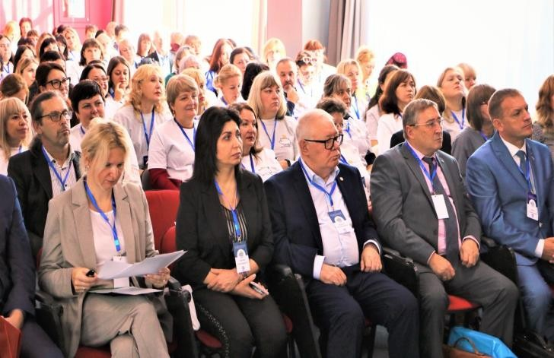
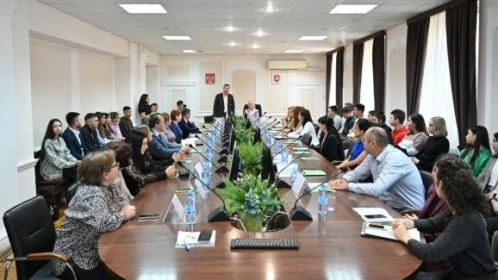
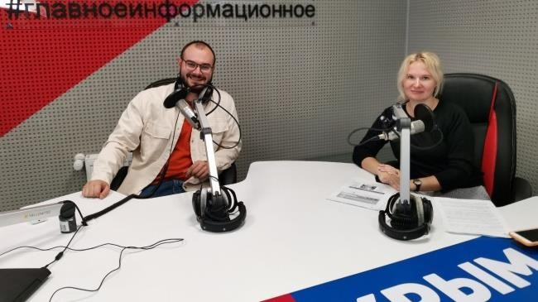
2022 год

Slide 9
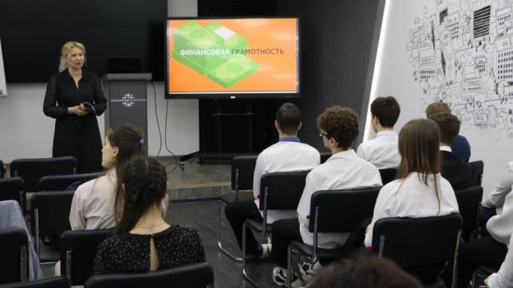
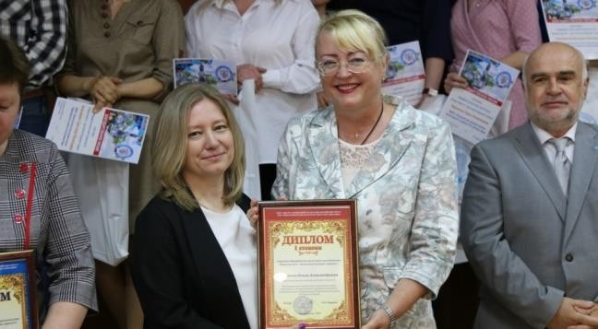
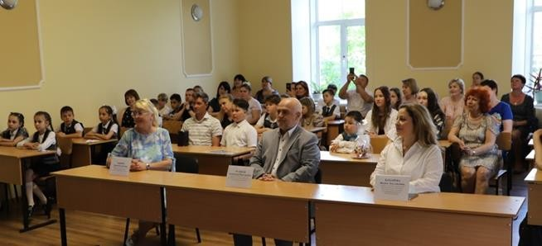
2022 год
из
9

Slide 10
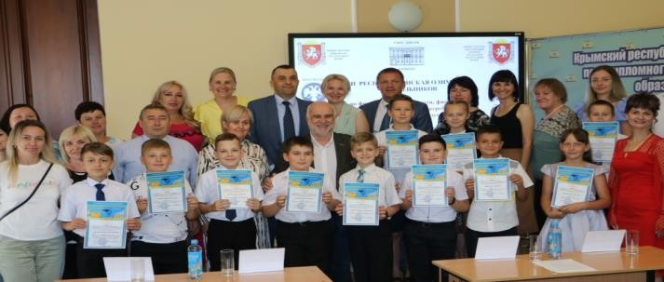
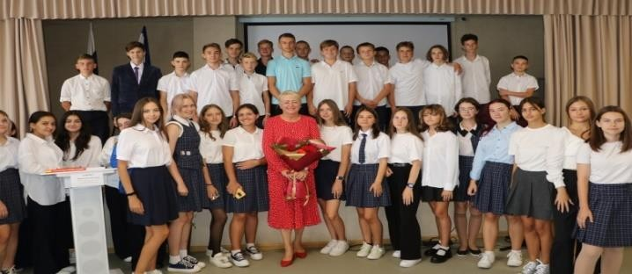
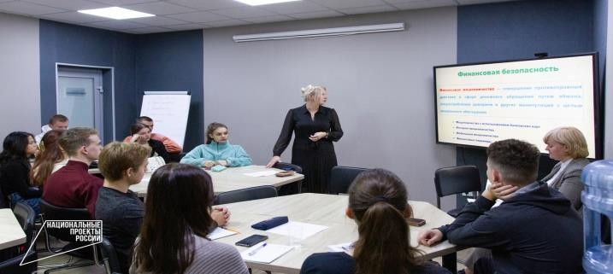
2022 год
10

Slide 11
budget.rk.ifinmon.ru
Открытый бюджет Республики Крым
11

Slide 12
Сталкивались ли Вы за последние два года со случаями мошеннических действий в отношении
Ваших денежных средств?
6%
Сталкивался, хищение не произошло
Не сталкивался
51%
43%
Сталкивался, хищение
произошло

Slide 13
По сравнению с предыдущим годом рост составил более 30%
Более 220 млн рублей потеряли крымчане в прошлом году из-за действий дистанционных мошенников
С 20 по 26 марта 2023 года
полицейскими зарегистрировано 78 заявлений граждан, на уловки дистанционных мошенников, общая сумма составила 15 миллионов 808 тысяч 939 рублей.
попавших ущерба

Slide 14
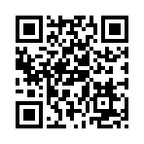
ПЕРСОНАЛЬНЫЙ НАВИГАТОР
ПО ФИНАНСОВОЙ ГРАМОТНОСТИ ДЛЯ ВСЕХ ВОЗРАСТОВ
МОИФИНАНСЫ.РФ
Финансовые калькуляторы Тесты по финграмотности Анонсы ФинЗОЖ-мероприятий Советы от экспертов
Библиотека учебных материалов

Slide 15
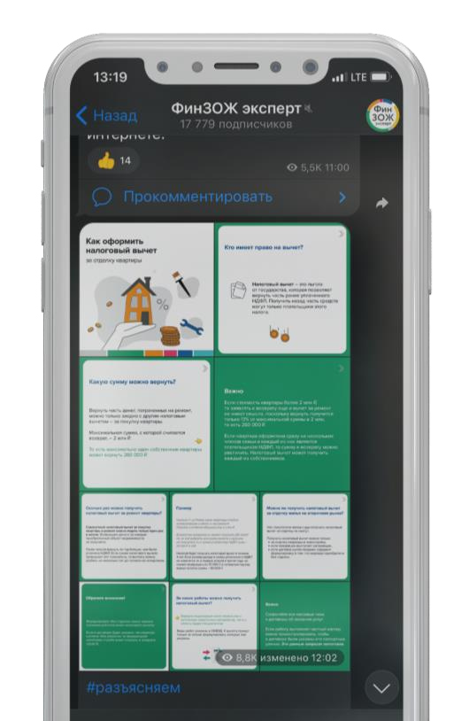
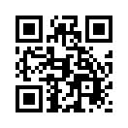
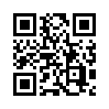
КАНАЛ ПРОВЕРЕННОЙ
ИНФОРМАЦИИ В ТЕЛЕГРАМЕ,
VK
https://vk.com/moifinancy
https://t.me/FinZozhExpert
Новости
Разъяснения
Экспертные мнения
Анонсы мероприятий
Чат и ответы на вопросы

